Slide 1
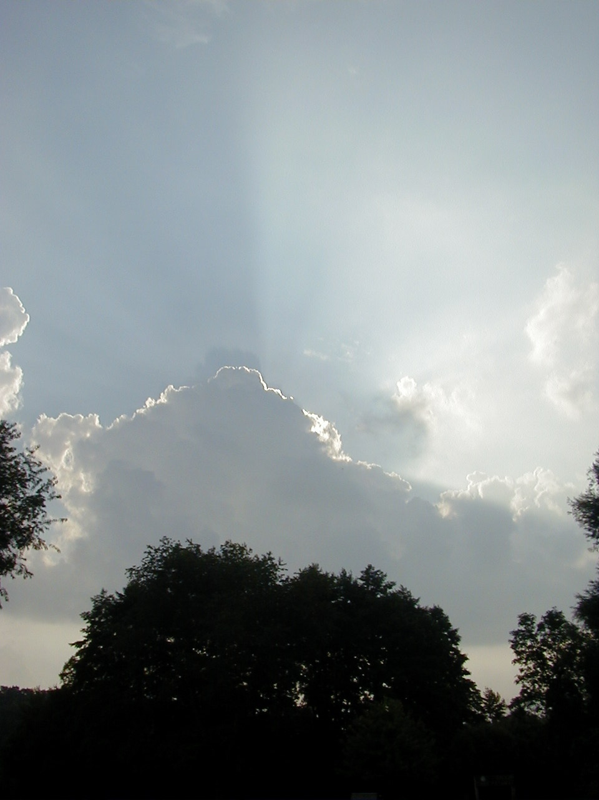
Healing with Jesus
イエス・キリスト
はあなたに霊的・肉体的癒しを与えたい
イエスとの癒し
Jesus wants to1Give You Spiritual and Physical Healing
[Draft 3]

Slide 2
This is FYI
このプレゼンテーションでは、あなたの信念を変更しようとはしません。
これはのみ 1 つのキリスト教を理解するために、世界観。
これは、任意の特定のキリスト教教会やグループの指導を表していません。
これはあなたの情報のためであります
I am not explaining this in order to make you change your beliefs
This is only to help you understand about Jesus and healing
This doesn’t represent the teaching of any particular Christian church or group.

Slide 3
Do You Want to Be Spiritually Healthy?
あなたは霊的な問題から保護と癒しが必要な場合があります
あなたが霊的な問題を抱えているなら、私は本当にイエス様だけがあなたを癒し、あなたを守ることができると信じています。
あなたの心は健康になりますか？
You may want protection and healing from spiritual problems
If you have spiritual problems, I truly believe only Jesus can safely heal and protect you.

Slide 4
Jesus’s Healing Power
神は人々が健康で自由であることを願っています。 彼は自由を奪わないので、治癒を望んでいない人や、回復するイエスの力を信じなかった人は、決して治癒しませんでした。
イエスが人々を癒すと、彼は通常、癒しを宣言して話しました
イエスは、イエスの名を用いて神に尋ね、力を信じると、多くの身体的な問題を癒すことができると言いました
イエスの癒しの力
God wants people to be healthy and free. He will not take away freedom, so Jesus never healed anyone who didn’t want healing or who didn’t believe Jesus’s power to heal.
When Jesus healed people, he usually spoke, announcing the healing
Jesus said that if we ask God using Jesus’s name and believing in his power, we too can heal many physical problems

Slide 5
What’s Next?
私は知恵を共有したい：精神的な癒しこれは2つの理由から困難です。
彼らが文化によって形作られているので、精神に関連する言葉を翻訳するのは難しい
多くの人々は霊的存在の存在を信じていない だから私は精神について話し始める
それから私は精神的な癒しについて説明します
次は何ですか？
I want to share wisdom about spiritual healing
This is difficult for two reasons:
Difficult to translate words related to spirit because they are shaped by cultures
Many people do not believe in existence of spiritual beings
So I will start talking about spirits
Then I will explain about spiritual healing

Slide 6
About Spirits
イエス・キリストは多くの人々を邪悪な神に強制的に
悪神について話す前に、私はそれらについて私が信じていることをあなたと共有したいと思います。 [1]魂は本当に存在する [2]神ツは検出が難しい [3]すべての人は肉体的で霊的である [4]一部の精神は邪悪で強力です
神にとって
Jesus healed many people by forcing evil spirits to leave them
Before talking about evil spirits, I want to share with you what I believe about spirits.
Spirits really exist
Spirits are difficult to detect
Every human person is physical and spiritual
Some spirits are good
Other spirits evil and powerful

Slide 7
[1a] Spirits really exist
長年にわたり、私は確かに霊が実際には存在しませんでした
その後、私は祈りによって治癒をしたチームで働いていました
いくつかのチームのメンバーは、霊を見ることができました
チームのメンバーは、彼らの行動によって霊を識別するために私に教えて、私は霊を見ることができません
人を残すために説得力のある霊は本当の癒しを何回ももたらしました
[1]魂は本当に存在する
For many years, I was not sure spirits really exist
Later, I worked with friends who did healing by prayer
Some friends could see spirits
These friends taught me to identify spirits by their actions, but I cannot see spirits
I have seen many people healed by forcing evil spirits to leave

Slide 8
[1b] Spirits really exist
[1b]魂は本当に存在する
人間はこれまで、宇宙のすべてを学ぶことができますか？
神は無限である、人間は有限であります
宇宙論は今、人間を信じて、私たちの楽器は、宇宙の物質とエネルギーの8から20パーセントを検出することができます
他の80から92パーセントは、私たちが理解していないすべての私たちの周りの物質とエネルギーの一形態です。
Can humans ever learn everything about the universe?
God is infinite, humans are finite
Cosmologists now believe humans and our instruments can only detected 8-20% of the matter and energy of the universe
The other 80-92% is a form of matter and energy all around us that we do not understand.

Slide 9
[2] Spirits are difficult to detect
ほぼすべての人間の文化は、精神の伝統的な信念を持っています
科学者は時には、科学はそれを検出できないため、霊は存在しないと言いました
今、科学者たちは、私たちは確実に問題の80〜90％を検出することはできません知っています。 私は霊が私たちが検出できない種類の物質だと信じています。
[2]神ツは検出が難しい
Almost every human culture has traditional belief about spirits
Scientists sometimes said spirits don’t exist because science cannot detect them
Now scientists know we cannot reliably detect 80-90% of matter; I believe spirits are a kind matter we cannot detect.

Slide 10
[3] Every person is physical and spiritual
人間は3つの部分で構成されていると私は信じている。
ボディ：物理的; 私たちが簡単に検出できる空間と時間の部分に限定されています
スピリット：私たちが検出できない種類の物質で作られています。 空間と時間を残して無限に入ることができる
心：各人の意志と性格、精神の一部ですが、生きている間は体に限定されています
[3]すべての人は肉体的で霊的である
I believe humans are made of three parts:
Body: physical; confined to the part of space and time we can easily detect
Spirit: made of a kind of substance we cannot detect; capable of leaving space and time, entering infinity
Soul: the will and character of each person, part of the spirit but confined to the body while it lives

Slide 11
∞
S
無限
Infinity
人類は何から成っていますか？
心
Soul
間
Space-Time
体Body
精 Spirit
死
DEATH
Notes:
Kokoro – Soul: the unifying principle and character of a person
Karada – Body, the physical part of person. Confined to Aida – Space-time. Created in biological process; will die after some time, chemical elements recycled. (Death hangs like a cloud over body)
Sei – Spirit, energy. In aida – space-time – linked to the body through the soul. Has potential to exist in Mugen – Infinity, but may be confined to aida – space-time – if infected

Slide 12
What’s Next?
なぜいくつかの霊は悪なのですか？
神は悪霊について何をしましたか？
なぜ悪霊は人間と戦争をするのですか？
次は何ですか？
Why are some spirits evil?
What did God do about evil spirits?
Why do evil spirits make war with humans?

Slide 13
What Life did God Create?
初期の書物は、神によって創造された多くの生命体を語っています
地球上で：
植物
動物
人間
地球に限定されない：
“神の息子たち”
いくつかのタイプの天使
生命体は何を生み出しましたか？
Early writings speak of many life-forms created by God
On earth:
Plants
Animals
Humans
Not limited to earth:
“Sons of God”
Several types of “angels”

Slide 14
[4] Some spirits are evil and powerful
私は、「スピリッツ」は人間が簡単に検出できない物質で構成された体を持つ生き物だと信じています
霊は神によって自由を与えられました。 いくつかは悪い決定を下したが、他の人は良い決定しかしなかった
残念ながら、悪い選択をした精神の一部は非常に強力です
[4]一部の精神は邪悪で強力です
I believe “Spirits” are living beings that have bodies composed of materials humans cannot easily detect
Spirits were given freedom by God; some have made bad decisions, while others have made only good decisions
Unfortunately, some of the spirits that have made bad choices are very powerful

Slide 15
Disagreement
多くの宗教的伝統は、神と彼が創造した最も強力な存在（神や天使）の間の意見の不一致を伝えています。
特に、人間が自由に、特に悪い決断を下す自由を持つことを許す神の計画に反対していると言われています
これは時々呼ばれます
サタン、
ダイバダッタ、
敵、
悪魔。
不一致
Many religious traditions tell of disagreement between God and some of the most powerful beings he created (gods or angels)
One being in particular is said to have disagreed with God’s plan to allow humans to have freedom, especially the freedom to make bad decisions.
This being is sometimes called
“Satan”,
“Daibadatta”,
“The Enemy”,
“The Devil” (Akuma)

Slide 16
Struggle with God
いくつかの伝統によれば、悪魔は神が自由な人間を作ることを妨害しようとしました
おそらく悪魔は神を排除しようとし、宇宙の皇帝になった
これは非常に悪い決定でした。
帝神と闘う
Some traditions say, the Devil tried to prevent God from making free human beings
Perhaps Devil tried to dethrone God and become the emperor of the universe
This was a very bad decision.

Slide 17
Pride, Anger, Revenge
悪魔と信者は彼らの力に誇りを持っていた
彼らは時間と空間に限られているので、神に怒っている
天使の自由のような自由を人間に与えるという神の決断のために、彼らは人間にも怒っている
サタンと信者は人間をできる限り傷つけて神に復讐することに決めました。
傲慢、怒り、復讐
Satan and followers were proud of their power.
They are angry with God because they are confined to time and space.
They are also angry with humans because of God’s decision to give humans freedom like the angels’ freedom.
Satan and followers decided to take revenge on God by hurting humans as much as possible.

Slide 18
Devil and Demons
悪魔の王はサタンです。
鬼の軍隊には多くの悪魔がいる。
鬼は人間の苦しみを楽しむ。
多くの鬼は人間の心に悪い考えを引き起こす可能性があります。
いくつかの鬼は人体に物理的な問題を引き起こします。
少数の強力な悪魔が物理的な物体（まれに）を動かすことができます。
悪魔と鬼
King of Demons is Satan
There are many demons in the Satan’s army
Demons enjoy human suffering
Many demons can cause bad thoughts in human minds
Some demons cause physical problems in human bodies
Small number of powerful devils can move physical objects (rare)

Slide 19
What do Spirits Eat?
無限の魂は神によって養われます
私は時空に投獄された精神は自分自身のために食べ物を見つけなければならないと信じている
悪魔は明らかに人間の精神を食べる
人間が死ぬと、彼らは神に行くか、神から離れようとすることができます
彼らが神から遠ざかるなら、彼らの霊は悪魔と時空にとどまらなければなりません。 悪魔はこれらの人間の精神に餌を与えます
霊は何を食べますか？
Spirits in infinity are fed by God
I believe spirits imprisoned in space-time have to find food for themselves
Demons apparently eat human spirits
When a human dies, they can choose to go to God or to turn away from God
If they turn away from God, their spirits must remain in space-time with the demons. The demons then feed on these human spirits
See painting by Dutch artist Hieronymus Bosch...

Slide 20
Devils’ Goals (1)
私は悪魔がこれらの目標を持っていると信じています：
できるだけ多くの人間の苦しみ、恐怖、怒りを引き起こす
これは、神と人間に対する彼らの怒りのために、悪魔を覚醒させる
怒りと恐怖も殺人と戦争を引き起こし、悪魔のための食糧を提供する
うつ病と絶望もまた自殺を引き起こす：悪魔のためのより多くの食糧
悪魔の目的（1）
I believe the devils have these goals:
Cause as much human suffering, fear, and anger as possible
This amuses devils because of their anger at God and humans
Anger and fear also cause murder and war, providing food for demons
Depression and despair also cause suicide: more food for demons

Slide 21
Devils’ Goals (2)
人間の精神を食べるためには、人間は神から離れることを選択する必要があります。 人間の精神は、悪魔と時空で閉じ込められます。
悪魔は人間を神から離れさせたいと思うように働く
人間が神から離れることを確信できる多くの方法があります
悪魔の目的（2）
In order to eat a human spirit, the human must choose to turn away from God. The human spirit is then trapped in space-time with devils.
Devils therefore work to make humans want to turn away from God
There are many ways humans can be convinced to turn away from God

Slide 22
Why People Turn Away from God (1)
傲慢：私たちは消毒する必要がないと思っています。
恐れ：神は本当に良いですか？ おそらく消毒されると傷つくでしょう
罪悪感：私たちは悪い決断を下した。 私たちは神が私たちに怒っていると思う
なぜ人々は神から離れたのか？(1)
Pride: we prefer to think we don’t need to be disinfected
Fear: is God really good? Perhaps being disinfected will hurt
Guilt: we have made bad decisions; we think God will be angry with us

Slide 23
Why People Turn Away from God (2)
怒り：神が私たちと公正でないと感じている
不信心：神が存在しないと信じていない人は、無限に入るという申し出が詐欺だと考えるかもしれません
悪魔崇拝
悪魔に仕えると約束した
親によって悪魔に与えられた
なぜ人々は神から離れたのか？(2)
Anger: feeling that God has not been fair with us
Disbelief: those who don’t believe God exists may think his offer to enter infinity is a scam
Worship devil or another god
Promised to serve devil in return for power on earth
Given to devil by parent

Slide 24
How Demons Attack Humans
悪魔は人間の弱点を悪用する
悪魔は人間の本質、人間の思考を理解する
悪魔は人間をだます。悪魔は悪い選択は実際には良い選択であると言います （悪い、有益な、おいしい、楽しい）
人間が悪い選択をした場合、苦しみがしばしば生じる
悪魔は人間の苦しみ、怒り、恐れを楽しむ
悪魔が人間をどのように攻撃するか
Demons exploit human weakness
Demons understand human nature, human thought
Demons make bad choices appear to be good (fun, profitable, tasty, pleasurable)
When human makes a bad choice, suffering often results
Demons enjoy human suffering, anger, fear

Slide 25
What’s Next?
治癒には2つのタイプがあります：身体的および精神的 多くの病気は精神的ではなく、単に身体的である
他の病気は精神的な面で肉体的です
私たちは物理的な癒しについて今話します
次は何ですか？
There are two types of healing: physical and spiritual
Many sicknesses are not spiritual, simply physical
Other sicknesses are physical with spiritual aspect
We will talk about physical healing now

Slide 26
Physical Illness
すべての肉体的病気が悪魔に起因するわけではありません
ウイルスと細菌は悪魔ではない
悪魔は精神的苦しみを引き起こして身体を弱めることができます
悪魔は人間に身体的な病気を引き起こす可能性があります
がんは悪魔の活動に関連している可能性があります。 よく理解されていない
身体疾患
Not all physical illness is caused by demons
Virus and bacteria are not demons
Demons can weaken physical body by causing mental suffering
Demons can cause physical sickness in humans
Jesus can heal both spiritual and physical illness

Slide 27
Does Jesus always heal?
いいえ、イエスはいつも癒すわけではありません
神は悪い決断を下す人々を罰するために病気を送りません…
しかし時には病気は悪い決定を下すことから生じる
神だけが知っている理由で病気が苦しんでいることもあります
時には病気が死に至り、魂と精神に時空から逃れる機会が与えられます。
イエスはいつも癒しますか？
No, Jesus does not always heal
God does not send sickness to punish bad decisions...
...but sometime sickness results from making bad decisions
Sometimes sickness is suffering for a reason that only God knows
Sometimes sickness leads to death, to give the soul and spirit a chance to escape from space-time.

Slide 28
Healing Procedures
物理的な病だけからの癒しは、悪魔からの治癒よりも簡単です
あらゆる種類の癒しはあなたがこれを言う必要があります：
癒されたい
私はイエスが肉体的な病気を癒すことができると信じています
治癒の手順
Healing from physical sickness alone is simpler than healing from demons
All kinds of healing need you to say this:
I want to be healed
I believe that Jesus can give me healing

Slide 29
Healing: Step 1
イエスはあなたの自由を奪いません
したがって、あなたは本当に癒されなければならない
このステップは簡単に表示されますが、必ずしも容易ではありません
病気や障害を持つ人の特権を放棄することは困難な場合もあります
治癒第１
Jesus will not take away your freedom
You must really want to be healed
This step appears easy, but isn’t always easy
Sometimes it is difficult to give up the privileges of a sick or handicapped person

Slide 30
Healing: Step 2
イエス様が実際にあなたを癒すことができると信じて
あなたが本当に癒されたいが、イエスを完全に信じないなら、聖霊に助けを求める
イエスが地上にいたときのある時に、男は息子を癒しのためにてんかんの症状に冒しました。 この勘定は、その少年の父親が完全な信頼を得ていないときに何が起こったかを示しています。
治癒第2
Trust that Jesus can actually heal you
If you really want to be healed, but don’t trust Jesus completely, ask God’s Holy Spirit for help
One time when Jesus was on Earth, a man brought his son with symptoms of epilepsy for healing. This account tells what happened when the boy's father did not have complete trust...

Slide 31
さっそく少年が連れて来られました。ところが、イエスを見るなり悪霊が彼をひどくひきつけさせたので、彼はばったり倒れ、あわを吹いて転げ回りました。
イエスは父親にお尋ねになりました。「いつからこのようになったのですか。」「それが、小さい時分からなのです。 悪霊はこの子を殺そうと、何度も火の中、水の中に倒したのです。先生、お願いです。もしおできになるなら、何とかして助けてください。」
「もしできるなら、と言うのですか。あなたが信じるなら、どんなことでもできるのです。」
「信じます、信じますとも！ ああ、どうか不信仰な私をお助けください。」
人だかりがだんだん大きくなるのを見て、イエスは悪霊をしかりつけました。「聞くことも言うこともできなくさせる霊よ。さあ、この子から出て行きなさい。二度と戻って来てはいけない。」
すると悪霊は大声をあげ、もう一度、少年を激しくひきつけさせて出て行きました。少年はぐったりとなり、まるで死んだように動きません。人々はざわつき始めました。「おい、死んでしまったぞ」というささやきも聞こえます。
ところが、イエスが少年の手を取って起こされると、彼はぱっと立ち上がり、すっかり元気になりました。
イエスは、父がイエスを完全に信頼していない少年を癒します。
Notes:
Full story Mark 9:14-29
Quoted here: 20-27 (JLB)

Slide 32
Do you have to be Christian?
イエス様は「まず、私の生徒になって」と言わずに人を癒します。
古代において、クリスチャンはクリスチャングループのメンバーではなかった多くの人々にイエスの癒しをもたらしました
必要なのは、イエスが願望と力を持っていると信じることだけです。
イエスはあなたを癒したいのです
イエスはあなたを癒すのに十分なほど強力です
あなたはキリスト教徒でなければなりませんか？
Jesus healed people without asking them to become his students
In ancient times, Christians brought Jesus’s healing to many people who were not part of any Christian group
What is necessary is trust that Jesus:
wants to heal you
is powerful enough to heal you

Slide 33
Healing: Step 3a
私たちを傷つけている人たちを許すことが必要です
目的はあなたの魂を浄化することです
あなたの魂の怒りは毒です
怒りは病気を引き起こし、治癒を妨げる
悪魔はあなたを弱くするためにあなたの怒りを使用します
治癒第3a
We must forgive people who have hurt us
The purpose is to cleanse your soul
Anger in your soul is poison
Anger will cause sickness, prevent healing
Demons will use your anger to make you weaker

Slide 34
Healing: Step 3b
多くの人があなたの人生であなたを傷つけています。 あなたを傷つけた一人一人を許してください。 例えば、
父と母
姉妹と兄弟
祖母と祖父
学校の友達、いじめ、教師
ロマンチックな友達
配偶者、元配偶者
子供たち（もしあれば）
治癒第3b
Many people have hurt you during your life. Please forgive each one for the harm they have done to you. For example,
father and mother
sister(s) and brother(s)
grandmother and grandfather
school friends, bullies, teachers
romantic friends
spouse, former spouse
children (if you have any)

Slide 35
Healing: Step 3c
あなたの魂の中で誰かを許すことは深刻です。 彼らがしたことはOKではないので、「OKです」と言っているわけではありません。
一人一人のために簡単な祈りをすることができます。「イエスの名によって、わたしは許します... 」。
人が特に悪いことをした場合、彼らがしたことについても言及してください： "... [X]をするために"
治癒第3c
Forgiving someone in your heart is serious. It is not saying, “It’s OK”, because what they have done is NOT OK.
You can say a simple prayer for each person: “In the name of Jesus, I forgive [person’s name]...”.
If a person did especially bad things, mention what they did as well: “...for doing [X]”

Slide 36
Healing: Step 3d
最後にあなたが許す必要のある人はあなたです。
多くの人にとって、これは許すのが最も難しい人です。
どうして？ 一部の人にとっては、次のよなことがあります。
彼らは彼らがしたことが許されるにはあまりにも悪いと信じている。 または
彼らは問題のために他の人たちを非難しているが、これらの人々は今や赦されているので、もはや彼らの罪悪感を隠すことはできない
あなたが間違っていることを認めたならば、イエスはあなたに何か罪を許します。
治癒第3d
The last person you need to forgive is YOURSELF.
For many people, this is the hardest person to forgive.
Why? For some people it may be:
They believe what they have done is too bad to be forgiven; or
They have blamed other people for their problems, but because these people are now forgiven, they can no longer hide their guilt
Jesus can forgive you for any sin, if you admit you were wrong

Slide 37
Healing: Step 4
初めて、あなたと一緒に祈るためにイエスに従う人に尋ねる
あなたと祈っている人があなたの状況を知っていることを確認してください。あなたの病気は何ですか？
あなたとあなたの祈りの助手の両方が聖霊にあなたを助けるように頼みます
イエスの権威を使って病気を去らせるように命じる
治癒第4
First time, ask someone who follows Jesus to pray with you
Make sure the person praying with you knows your situation, and what is your sickness
Both you and your prayer helper ask the Holy Spirit to help you
Command the sickness to leave, using the authority of Jesus

Slide 38
A Simple Prayer for Healing
癒あなたはこの小さな祈りを自分で祈ることができます。 イエスはあなたのことを聞き、あなたの言葉を理解します。 イエス様、私は癒されたいです。 あなたが私に癒しを与えることができると信じさせてください あなたの名前で、イエス様、今私を悩ませている病気の治癒（病気の名前）を祈っています。 事前にありがとう、イエス！ 私はあなたの愛と優しい力を信頼します。しのための簡単な祈り
癒しのための簡単な祈り
You can pray this little prayer yourself. Jesus will hear you and understand your language.
Jesus, I want to be healed. Please help me believe that you can give me healing.
In your name, Jesus, I pray for healing of the sickness (name the sickness) that is troubling me now.
Thank you in advance, Jesus! I trust your love and gentle power.

Slide 39
Instant healing?
時々、イエスはすぐに人を癒すでしょう 他の時に、イエスはよりゆっくりと癒しをもたらすでしょう あるいは、イエス様は、セントポールのような神の聖なる人々のためにさえ、病気を離れることを選ぶかもしれません
治癒すぐにですか？
Sometimes, Jesus will heal a person immediately
Other times, Jesus will bring healing more slowly
Or Jesus may choose to leave the sickness, even for God’s holy people, like Saint Paul

Slide 40
Thankfulness
あなたが癒しを感じていなくても、常にイエス様に感謝してください
感謝の心は癒しのために必要です
憤慨したり怒ったりする心が治癒を困難にします
病気が治癒しているかどうかわからない場合は、
感謝
Always thank Jesus, even if you don’t feel the healing
A thankful heart is needed for healing
A heart that is resentful or angry will make healing difficult
If you are not sure the sickness is being healed, ask for belief

Slide 41
Human Medicine
私は薬が病気を治すのにも良いと信じています
医師と外科医は知能とスキルの贈り物を持っています
神はこの贈り物をいくつかの人々に与えて、他の人に癒しをもたらすことができます
一般的な健康状態と多くの病気のために医者に行くのが普通です
人間医学
I believe medicine is also good for healing some sickness
Doctors and surgeons have gift of intelligence and skill
God gives this gift to some people so they can bring healing to others
It is usually good to visit doctor for general health and many sicknesses

Slide 42
After Praying 1
一部の人々はすぐに気分が良い
他の人がもっとゆっくりと癒す
治癒のスピードにかかわらず、イエス様に感謝してください
あなたが痛み、悲しみ、または恐怖が後で復帰すると感じたら、あなたは簡単な祈りを自分で祈ることができます
あなたと祈った人はあなたを癒しませんでした。イエスは癒しの人です。
祈りの後1
Some people feel better immediately
Other people heal more slowly
Regardless of the speed of healing, be sure to thank Jesus
If you feel the pain, sadness, or fear returning later, you can pray the simple prayer yourself
The person who prayed with you did not heal you, Jesus is the one who heals.

Slide 43
After Praying 2
医者や心理学者から助けを受けることもできます。 どうして？
悪魔はもはやあなたの精神を嫌うものではありませんが、悪魔によって引き起こされる被害は身体と魂にも影響を与える可能性があります。
人間は3つの部分で構成されていることを忘れないでください
悪魔は精神であり、あなたの精神を悩ましていますが、今はなくなっています。
身体 - 医学または他の身体的治療が助けるかもしれない
心 - あなたのキャラクターが影響を受けるので、カウンセリングや薬が役立つかもしれません
祈りの後2
You may also get help from doctor or psychologist. Why?
Because demon is no longer harassing your spirit, but damage caused by demon may affect body and soul also.
Remember, human is made of three parts:
Demon is spirit and bothered your spirit, but now is gone
Body – medicine or other physical treatment may help
Soul – your character is affected, so counseling and medicine may help

Slide 44
After Praying 3
一度の祈りであなたの癒しが始まります
ロックアウトされた精神にはおそらくチームメンバーがあなたの精神の中で働いていた
他の悪魔はあなたの精神の中に隠れようとしますが、一方はロックアウトされます
多くの場合、あなたの魂と精神をクリアするために多くの祈りが必要です
祈りの後3
One prayer will start your healing
The spirit that was locked out probably had team members working in your spirit
Other demons will try to hide inside your spirit while one is locked out
Often, many prayers are needed to clear your soul and spirit

Slide 45
Going Forward
完全な治癒はしばしば多くの祈りを必要とするので、
イエスを知り、癒しのために祈る方法を理解している人々のグループを見つけることは良い考えです
完全な治癒には、イエス自身を知ること
イエスはあなたを助けたいと思っていますが、助けを受け入れるよう強制しません。
今後
Since complete healing often requires many prayers,
it is a good idea to find a group of people who know Jesus and understand how to pray for healing
The complete healing includes knowing Jesus yourself.
Jesus would like to help you, but will not force you to accept his help

Slide 46
What’s Next?
あなたと私の経験を共有したい
私は人々が何年も癒されることを祈っています
次に、私が持っていたいくつかの真の経験を教えます
次は何ですか？
I want to share my experience with you
I have been praying for people to be healed for many years
Next, I will tell you some true experiences I have had

Slide 47
Prayer to have Children
1984年、教会の夫と妻が祈りのために子供を持つように求めました
この男性と女性は5年間結婚しており、子供はいなかった
集まった友人たち
来年、女性は赤ちゃんを産んだ
今（2018年）この家族には4人の子供がいて、すべて大学を卒業した
子供を持つための祈り
1984, a husband and wife at church asked for prayer to have children
This man and woman had been married five years, and no child came
Friends gathered and prayed
Next year, woman gave birth to a baby boy
Now (2018) this family has 4 children, all graduated from college

Slide 48
Prayer for brain tumor (1)
1990年頃、妻と3人の小児を持つ男性が脳腫瘍と診断された
教会からの友人は彼と祈るために会った
数日後、脳腫瘍は縮小し、X線で見ることができませんでした
脳腫瘍のための祈り（1）
About 1990, a man with wife and three small children was diagnosed with brain tumor
Friends from church met to pray with him
In a few days, the brain tumor shrank and could not be seen with x-ray

Slide 49
Prayer for brain tumor (2)
3年後、男性に頭痛
X線画像は再び同じ腫瘍の成長を示した
多くの友人は、イエスがこの腫瘍を治癒しないと恐れていました
しかしイエスは言われました、「もしあなたが穀粒の大きさの信仰を持っていれば、山を動かすことができます」
脳腫瘍のための祈り（2）
Three years later, man had headaches
X-ray images showed same tumor growing again
Many friends were afraid Jesus would not heal this tumor
But Jesus said, “If you have faith the size of a grain of mustard seed, you can move mountains”

Slide 50
Prayer for Brain Tumor (3)
私は、多くの友人が、この腫瘍を2回癒すと信じるのが難しいことを知っていました
私はキッチンからマスタードシードを持ってきて、友達
私は、イエスが信じていることについて、マザーグラスの大きさ
男性の腫瘍は縮小し、次の日はもはやX線で示されなかった
脳腫瘍のための祈り（3）
I knew that many friends would have difficulty believing that Jesus would heal this tumor 2nd time
I brought mustard seeds from kitchen, gave to each friend
I reminded friends what Jesus said about belief the size of mustard seed
Man’s tumor shrank, next day no longer showed on X-ray

Slide 51
Prayer for Brain Tumor (4)
2年後、この男の脳で再び腫瘍が成長した
再び、友人たちが集まって彼のために祈った
今回は、友人たちは、イエスがこの人の精神を無限の中で神と一緒にすることを望んでいた可能性があると考えました
一人の人間が祈った、「神様、もし望めば、この男の腫瘍を癒してください」
脳腫瘍のための祈り（4）
Two years later, tumor grew again in this man’s brain
Again, friends came together to pray for him
This time, friends thought maybe Jesus wanted to take this man’s spirit to be with God in infinity
One person prayed, “God, if you want, please heal this man’s tumor”

Slide 52
Prayer for Brain Tumor (5)
イエスは私たちに自信と永続で尋ねなければならないと教えました
私はイエスの言葉を友人に思い出させた
私たちは自信を持って祈って、この人を癒すようにイエスに求めました
次回は病院で腫瘍がなくなった。
今、この男は何年も癌がなくなっています。
脳腫瘍のための祈り（5）
Jesus taught that we should ask with confidence and persistence
I reminded the friends what Jesus had said
We prayed with confidence, asking Jesus to heal this man
Next time at hospital, tumor was gone.
Now, this man has been free from cancer for many years.

Slide 53
My son’s pneumonia (1)
1991年の冬、私の息子イアンは肺炎
土曜日に私は彼を病院に連れて行きました。 X線写真では、肺充填物の左下部分
私は、教会の後の日曜日に、癒しの教師に息子の病院に祈るように頼んだ
私の息子の肺炎（1）
in winter 1991, my son Ian got pneumonia
On Saturday, I took him to hospital; x-ray showed lower left part of lung filled
On Sunday after church, I asked teacher of healing to pray for my son in hospital

Slide 54
My son’s pneumonia (2)
この教師は、精神と病気の位置を見るために神からの贈り物を持っていると言われましたが、私はこれが本当であるとは確信していませんでした
先生が私の息子のために祈った時、彼は胸の左下に病気があるのを見ました
彼はX線を見ていないし、私は病気の位置について彼に言わなかった
翌日、別のX線写真では息子の肺に肺炎は見られなかった
今、私はこの贈り物が本当だと信じています
私の息子の肺炎（1）
This teacher was said to have gift from God to see spirits and location of illness, but I was not sure this was true
When teacher prayed for my son, he saw sickness in lower left of chest
He had not seen x-ray and I had not told him about location of sickness
Next day, another x-ray showed no more pneumonia in son’s lung
Now, I believe this gift is true

Slide 55
My prayer for broken ankle
金曜日に約1995年に、女性が教会の駐車場に落ちて、彼女の足を傷つけました 彼女は病院に行き、X線検査で足首の骨が壊れていた 日曜日の教会で、私は彼女と一緒に足首を癒すためにイエスのために祈った 月曜日、彼女は骨が固定されるように病院に行きました X線検査では骨折が認められなかった。
壊れた足首のための私の祈り
On a Friday In about 1995, a woman fell in church parking lot, hurting her foot
She went to hospital, X-ray showed broken ankle bone
In church on Sunday, I prayed with her for Jesus to heal ankle
Monday she went to hospital for bone to be fixed
X-ray showed no broken bones.

Slide 56
My healing
2015年に、X線検査で前立腺がんが発見されました
私は友達と祈った
翌日の病院では、X線検査で前立腺がんが検出されなかった
私はイエス様にとても感謝しています！
私の癒し
In 2015, X-ray showed cancer in my prostate
I prayed with friends
Next day at hospital, X-ray showed no cancer in my prostate
I am very thankful to Jesus!

Slide 57
No healing: headache
癒しの祈りの教師は非常に頭痛（偏頭痛）
私たちは何度も祈っています
イエスはこの先生を癒すことはありません
先生は薬を頭痛に使う また、彼は他の人のために祈っている間、頭痛がなくなっています
治癒なし：頭痛
Teacher of healing prayer has very bad headaches (migraines)
We have prayed many times
Jesus does not heal this teacher
Teacher uses medicine for headache
Also, while he prays for other people, headache is gone

Slide 58
No healing: child with cancer (1)
1985年頃、母親は彼女の5歳の女の子を癌治療のために連れて行った
友人はこの女の子と何度も祈った
女の子は短時間でいい
治癒なし：がんの子ども（1）
In about 1985, a mother brought her 5 year old girl for healing cancer
Friends prayed many times with this girl
Girl would be better for a short time

Slide 59
No healing: child with cancer (2)
母親は仕事をしなければならなかった（父がなくなった）
母親が働いている間、おばあちゃんの世話をした
おばあちゃんはイエス様が好きではなく、おそらく悪霊に従った
おばあちゃんと一緒にいた女の子が成長したとき、
少女はがんで死んだ
治癒なし：がんの子ども（2）
Mother had to work (father was gone)
Grandmother cared for girl while mother worked
Grandmother did not like Jesus, probably followed evil spirits
When girl stayed with grandmother tumor grew, spread
Girl died from cancer

Slide 60
What’s Next?
悪霊は肉体的な病気を引き起こす
悪霊はまた、心、魂、精神に問題を引き起こす可能性があります
悪霊からの治癒のプロセスは純粋に物理的な治癒よりも複雑です
私はこれについて次のように説明します
次は何ですか？
Evil spirits can cause physical illness
Evil spirits can also cause problems with mind, soul, and spirit
Process for healing from evil spirits is more complicated than purely physical healing
I will explain about this next

Slide 61
Demons use our weaknesses
いくつかの点で、悪魔はウイルスのようなものです...
ウイルスは弱体化した身体を攻撃する。 最も簡単な方法でウイルスが侵入する
人々が悪い決断をするとき、彼らは弱くなり、悪魔が入るのを容易にする
いくつかの一般的な "悪い決定は、悪魔によって簡単に使用される弱さを提供する...
悪魔は弱点を使う
In some ways, demons are like viruses...
Virus attacks body that is weakened. Viruses enter by the easiest way
When people make bad decisions, they become weak, easy for demons to enter
Several common “bad decisions” provide weakness easily used by demons...

Slide 62
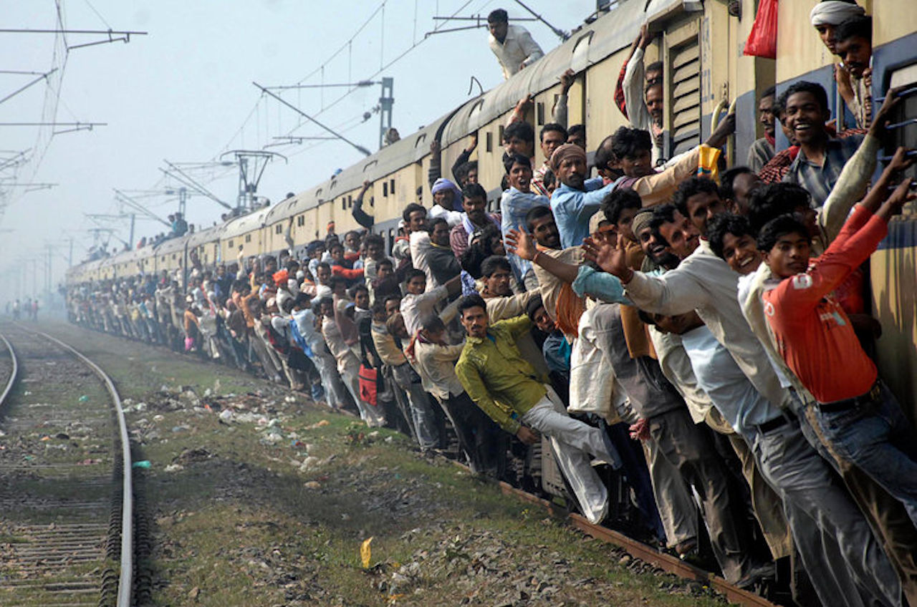
Demons hold on to us using our “handles”
悪魔は人が電車の外に持っているようなものです。
悪魔は私たちにどのように握っているか
Demons are like people holding on to the outside of a train.
インドの鉄道列車
Train in India

Slide 63
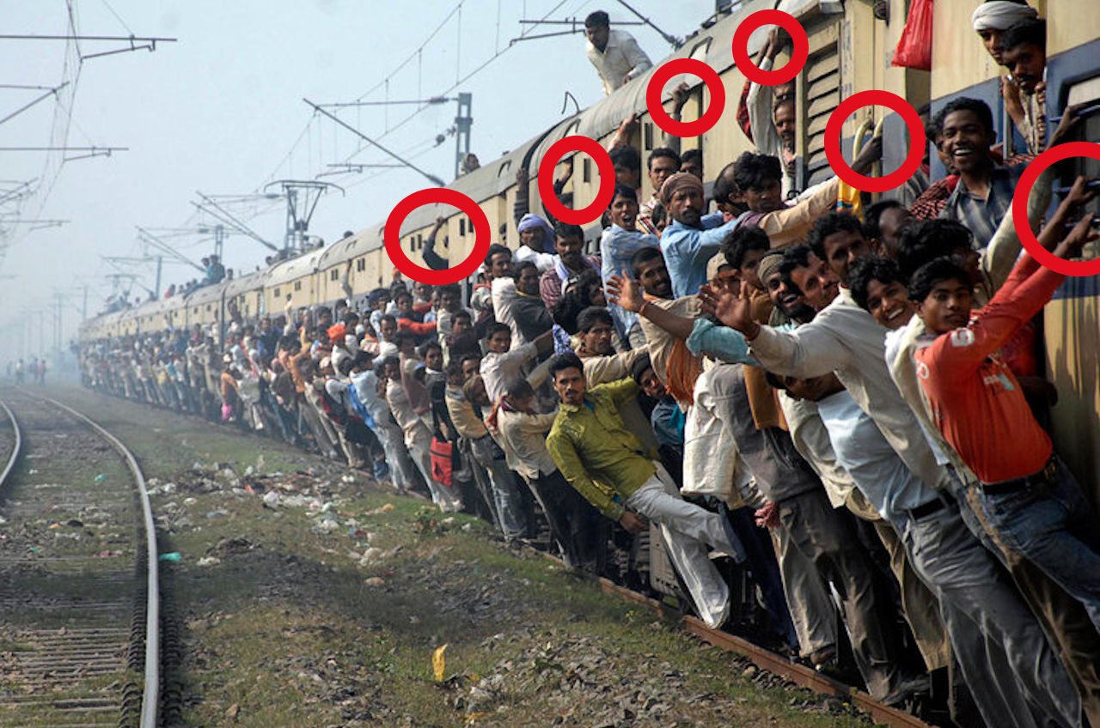
Demons hold on to us using our “handles”
悪魔は人が電車の外に持っているようなものです。
彼らは強い取っ手がなければ電車の中で滞在することはできません。
悪魔は私たちにどのように握っているか
Demons are like people holding on to the outside of a train.
They cannot stay on the train without a strong handle.
この電車にはたくさんのハンドルがあります。
いくつかはここに赤い丸で示されています
This train has many handles. A few are shown here with red circles

Slide 64
Human weaknesses are “handles” for demons
人間の弱点は悪魔のための「取っ手」です
In order to get rid of our demons, it is necessary to remove the handles they use.
Because the “handles” are weaknesses in our soul, it is necessary to build strength in our soul.

Slide 65
Our weaknesses are like cuts in our skin
私たちの肌は、私たちを病気にする可能性があるバクテリアを排除することによって私たちの健康を守ります
私達の皮が切られるか、または削り取られるとき、私達は傷を洗浄し、カバーしなければなりません
同じように、私たちの魂の深刻な弱さは浄化され、霊的な保護で覆われなければなりません
私たちの弱点は私たちの肌の切り傷のようなものです
Our skin protects our health by keeping out bacteria that can make us sick
When our skin is cut or scraped, we must wash and cover the wound
In the same way, a serious weakness in our soul must be cleansed and covered with spiritual protection

Slide 66
Anger: probably the most common weakness ikari
怒りは自然な感情です
怒りを防ぐことはできません
怒りを管理し、制御することができます
怒りは悪魔が侵入する簡単な方法になります...
あなたは怒りを使って他人をコントロールします
あなたは怒りを管理し、コントロールしようとしない
あなたは怒りが暴力になることを許します
怒り, 腹立ち, 立腹
おそらく最も一般的な弱点
Anger is a natural emotion
Anger cannot be prevented
Anger CAN be managed and controlled
Anger becomes an easy way for demons to enter, when...
You use anger to control others
You don’t try to manage and control anger
You allow anger to become violence

Slide 67
Human Weakness: Nikushimi Hatred
誰かが彼らを傷つけると、人間はしばしば怒ります
この怒りは普通ですが、深刻な問題を引き起こす可能性があります
すぐに、この種の怒りは憎しみになります
憎しみはあなたの魂の酸のようなものです：それはあなたに重大なダメージを与えるでしょう
憎しみ
Humans often become angry when someone hurts them
This anger is normal, but can cause serious problems
Soon, this kind of anger becomes hatred
Hatred is like acid in your soul: it will cause serious damage to you

Slide 68
Human weakness: Gōman Arrogance
傲慢はあなたが他の人より優れているという信念です
あなたが重要なテストについてより良いスコアを持っていたとしても、私はあなたが傲慢であるべきではないと信じています。
あなたのスキルと知性は神とあなたの両親からの贈り物です
イエスはあなたを救うために死にました。あなたがとても頭がいいからではなく、あなたを愛しているからです。
悪魔の取っ手
傲慢
Arrogance is the conviction that you are better than other people
Even if you have better scores on important tests, I believe you should not be arrogant, because:
Your skill and intelligence are gifts from God and your parents
Jesus died to save (disinfect) you, NOT because you are so smart, but just because he loves you

Slide 69
Human weakness: Utsubyō Depression
うつ病は一般的な精神状態です。
うつ病は人生の大きな失望と複雑な神経化学的障害によって引き起こされます。
悪魔は、意気消沈した人々に、彼らが無価値であり、誰もそれらを愛していないと信じさせるために思考メッセージを送ります。
悪魔の目標は、人を行動不能にし、最終的に自殺することです。
悪魔の取っ手
うつ病
Depression is a common psychiatric condition.
Depression is caused by major disappointments in life, and by complex neurochemical disorders.
Demons send thought messages to depressed people to make them believe they are worthless, and that nobody loves them.
Demons’ goal is to make a person incapable of action, and ultimately to commit suicide.

Slide 70
(Self-Confidence is OK)
誇りと自信を混同しやすい
自信は、あなたがあなたがする必要があることをするのに十分あなたが十分であることを知っています
自分の能力を神に感謝するとき、自信は大丈夫です
自分の能力が神からの贈り物であることを忘れると、自信が高まります。
(自信は大丈夫です)
It is easy to confuse pride with self-confidence
Self-confidence is knowing you are good enough to do what you need to do
Self-confidence is OK when you thank God for your ability
Self-confidence can become pride if you forget your ability is a gift from God

Slide 71
Human Weakness: Apathy, Lethargy
Kinuke,
Mukiryoku
気抜け：感じなし、楽しみなし、思いやりがない
無気力：エネルギーなし、働く意欲なし、生きる意欲なし
悪魔は人々が他人を助けようとするのを防ぐためにこれらを使います
悪魔はまた、人々を自殺に近づけるためにそれらを使います
人間の弱点：
気抜け, 無気力
Apathy: no feeling, no enjoyment, not caring
Lethargy: no energy, no will to work, no will to live
Demons use these to prevent people from trying to help others
Demons also use them to bring people closer to suicide

Slide 72
Human Weakness: Fear
恐怖は自然な感情です。
恐れは私たちが危険から私たちの生活を守るのに役立ちます。
しかし...
長期にわたる恐れは体を弱める
恐怖は怒りと憎しみになる可能性があります
恐怖は無感覚になり、無関心や嗜眠になる
人間の弱点：
恐怖
Kyōfu
Osore
Fear is a natural emotion.
Fear helps us preserve our life from danger.
BUT...
Long-lasting fear weakens the body
Fear can become anger and hatred
Fear can make us numb, becoming apathy or lethargy

Slide 73
Human Weakness: Perfectionism
恐怖は自然な感情です。
恐れは私たちが危険から私たちの生活を守るのに役立ちます。
しかし...
長期にわたる恐れは体を弱める
恐怖は怒りと憎しみになる可能性があります
恐怖は無感覚になり、無関心や嗜眠になる
人間の弱点：
完璧主義
Kanpeki shugi
Striving to do perfect work is good.
Performing perfectly is necessary in many jobs. (Surgeons, train drivers, many others)
BUT...
Human beings cannot be perfect in everything.
People who try to be perfect in all they do quickly become depressed.
Often, striving for perfection is the result of being afraid of failure. It is a kind of fear.

Slide 74
Human Weakness: Food – Gluttony
食べ物は美味しく、そして生活に必要です（もちろん！
食べ物への関心が高すぎる、または体が必要とする以上のものを食べることは弱さです
食べ物が多すぎると不健康です。
魔は大食いを使って人々に他人を助けることを忘れることができます。
人間の弱点：
大食
Shokuryō
Ōkui
Food is good, and necessary for life (of course!)
Too much interest in food, or eating more than the body needs, is weakness.
Too much food is unhealthy.
Demons can use gluttony to make people forget to help others, concerned only for self.

Slide 75
Human Weakness: Alcohol, Narcotics
適度のアルコールは有害ではありません。 それはリラックスをもたらします。
いくつかの麻薬は役に立つ薬です。 彼らは痛みを和らげます。
かし...
どちらも中毒で人々を罠にかけることができます
人々は物質の奴隷になることができます。
彼らは愚かまたは暴力的な行動を引き起こす可能性があります。
人間の弱点：
酒, 麻薬
Sake,
Mayaku
Alcohol in moderation is not harmful. It brings relaxation.
Some narcotics are helpful medicines. They alleviate pain.
But...
Both can trap people in addiction.
People can become slaves of the substance.
They can cause foolish or violent behavior.

Slide 76
Human Weakness: Sex – Lust sekusu
セックス自然であり、人種の存続に必要
愛をこめたセックスは美しく、多くの宗教によって聖と見なされています
しかし...
セックスは、特に女性にとって、暴力的で痛みを伴うことがあります。
悪魔は男性の性欲を利用して女性の自由を奪う
人間の弱点：
色欲, セックス
Sex is natural and necessary for survival of the race
Sex with love is beautiful and considered holy by many religions
But...
Sex can easily become violent and painful, especially for women
The devil takes away the liberty of women by using the sexual desire of men

Slide 77
Demon-Handles: Curses naroi
人が悪魔の助けを借りて他の人に害を及ぼすように頼むとき、これは呪いです。
深刻な呪いは悪魔に人を傷つける許可を与えます。
（何度も、ある人が他の人について悪い言葉を言う。これらは悪魔によって使用される深刻な呪いではない。）
呪い
When a person asks the help of a devil to do harm to someone else, this is a curse.
A serious curse gives devils permission to harm a person.
(Many times, one person says bad words about another person. These are not the serious curses used by devils.)

Slide 78
Demon-Handles: Family Spirits
いくつかの悪魔は家族に所属しています。
これは以下の理由による可能性があります。
先祖は悪魔を崇拝したり、その祭司や巫女として仕えました。
おそらく誰かが家族全員を呪っています。
悪魔は家族の一員、その「ホスト」の魂の中に住んでいることがよくあります。
悪魔はそのホストに力を与えるかもしれませんが、ゆっくりとホストの魂を消費（食べる）します。
家族の悪魔
Kazoku no akuma
Some demons are attached to a family.
This may be because:
An ancestor worshipped a demon or served as its priest or priestess.
Perhaps someone has cursed the entire family.
Often the demon lives in the soul of one family member, its “host”.
The demon may give power to its host, but will slowly consume (eat) the soul of the host.

Slide 79
Demon-Handles: Family Spirits
悪魔はしばしば男性であるホストまたは女性であるホストを好む。
一人のホスト人が死んだとき、悪魔は同性のより若い家族に住みたいと思っています。
そのホストは悪魔の力を受けるのを楽しんでいるので、家族の悪魔を追い出すことはしばしば困難です。
家族の悪魔
Kazoku no akuma
Often the demon prefers a host who is male or host who is female.
When one host person dies, the demon wants to live in a younger family member of the same gender.
It is often difficult to expel a family demon, because its host enjoys receiving demon-power.

Slide 80
Demon-Handles: Places of Worship
寺院や神社はしばしば神のような悪魔を収容するために建てられます。
しばしば彼らは強力な悪魔の本拠地である彫像を持っています。
モスクとクリスチャン教会にはしばしば悪魔がいます。 いくつかの悪魔が攻撃のためにそこにいますが、他の悪魔は彼らの家としてモスクや教会を利用しています。
あなたが悪魔に襲われているなら、あなたがイエスによって強く保護されていない限り、礼拝所を避けることが最善です。
人間の弱点：
礼拝所
Temples and shrines are often built to house a god-like demon.
Often they have statues which are home to a powerful demon.
Mosques and Christian churches often have demons. Some demons are there to attack, but others use mosque or church as their home.
If you are being attacked by demons, it is best to avoid places of worship unless you are strongly protected by Jesus.

Slide 81
Other Demon-Handles
これは私たちの生活に悪魔が入るための最も一般的な弱点と出入り口のリストです。
他にもたくさんあります。
悪魔は人間よりも力強いので、イエス様の助けなしに彼らを倒すことはできません。
悪魔は人間よりも（ある意味で）賢いので、私たちは悪霊を倒す方法を知るための知恵を聖霊に求める必要があります。
その他の人間の弱み
This is a listing of the most common weaknesses and doorways for demons to enter our lives.
There are many others.
The demons are more powerful than humans, so we cannot defeat them without help from Jesus.
Demons are also wiser (in some ways) than humans, so we need to ask the Holy Spirit for wisdom to know how to defeat demons.

Slide 82
A Simple Prayer to Lock out a Demon
イエスの名によって、また彼の血の消毒力によって、 の精神 * 私たちはあなたを結びつける 私たちはあなたに ‡ を残し、帰ってはいけないことを命じます。 あなたはイエスが指示するところに行かなければなりません。 *精神に名前をつけるか、それが何をする ‡ヘルプが必要な人の名前をつける
悪魔を締め出するための簡単な祈り
In the name of Jesus and by the disinfecting power of his blood,
spirit of *
we tie you down
we command you to leave ‡ and not return.
You must go where Jesus directs you.
* name the spirit or what it does
‡ name the person who needs help

Slide 83
What’s Next?
残念ながら、再発や霊的な問題があるかもしれません
霊的に健康を保つ最もよい方法は、イエスの学生になることです
それについての簡単な説明はこのディスカッションを終わらせます
次は何ですか？
Unfortunately, you may have a relapse or another spiritual problem
The best way to keep spiritually healthy is to become a student of Jesus
A quick explanation of that will wrap up this discussion

Slide 84
Jesus Waits at the Door of our Heart
今、イエスは時間と空間から解放されています。
古代の文章は、彼が来るかもしれないかと尋ねて、私たちの心の扉のところに立っていると言います。
イエス・キリストは私たちの心の扉を待ちます
Now, Jesus is free from time and space.
Ancient writings say he is standing at the door of our heart, asking if he may come in.
Jesus does not force entry to anyone’s heart: that would remove our freedom.

Slide 85
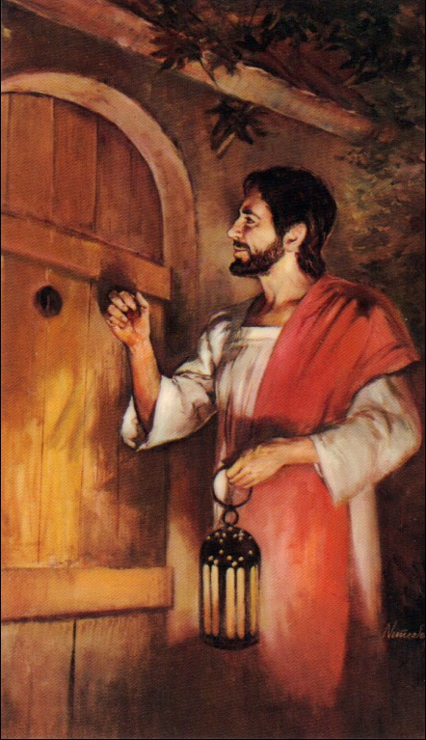
Jesus Asks to Come In
見なさい。わたしは戸の外でたたいています。その呼びかけにこたえて戸を開ける人なら、わたしは中に入って、だれとでも親しく語り合います。そして、互いに楽しい時を過ごすのです。
イエス・キリストが来る
Here I am! I stand at the door and knock. If anyone hears my voice and opens the door, I will come in and eat with that person, and they with me.
Notes:
Rev 3:20 (NIV, JLB)

Slide 86
Your Choice
汚染除去したいですか？
神は決して人々が悪から浄化されることを強制しません
除染されるためには、2つのことが必要です。
イエスは本当に人間で真に神であると信じる
神の助けを求める
また、汚染除去を望む他の人々のグループに加わることは非常に役に立ちます。 グループでは、お互いに助け合って良い選択をし、神についてもっと学ぶことができます。
あなたの選択
Do you want to be decontaminated?
God never forces people to be decontaminated from evil
To be decontaminated, a person needs two things:
To trust that Jesus wants to heal you,
Believe that Jesus is powerful enough to heal you
It’s also very helpful to join with a group of other people who want decontamination; in groups, we can help each other make good choices and learn more about God.

Slide 87
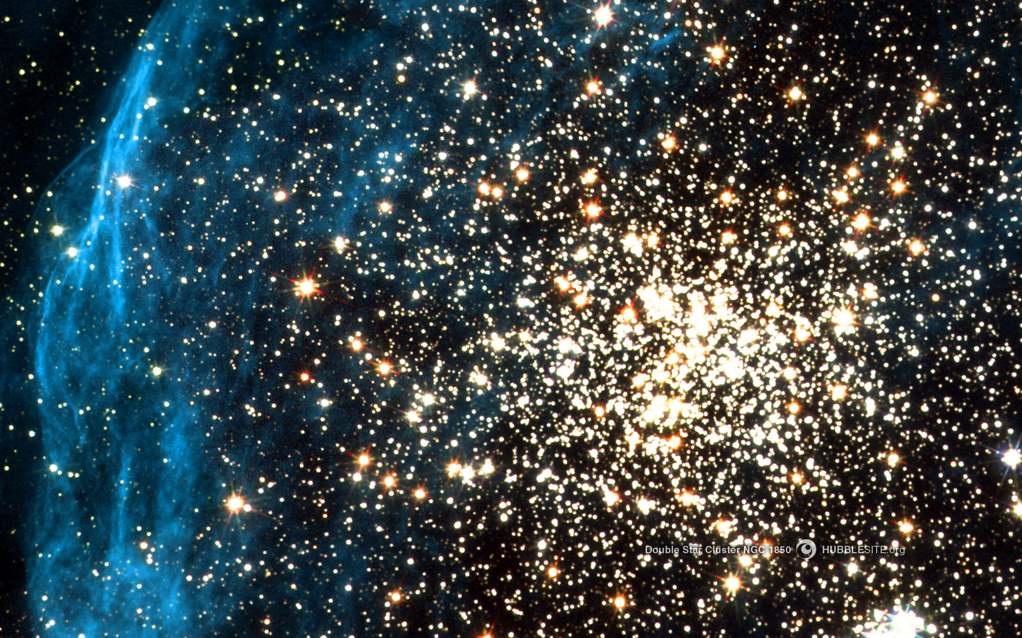
Thank you!
ありがとうございました！

Slide 88
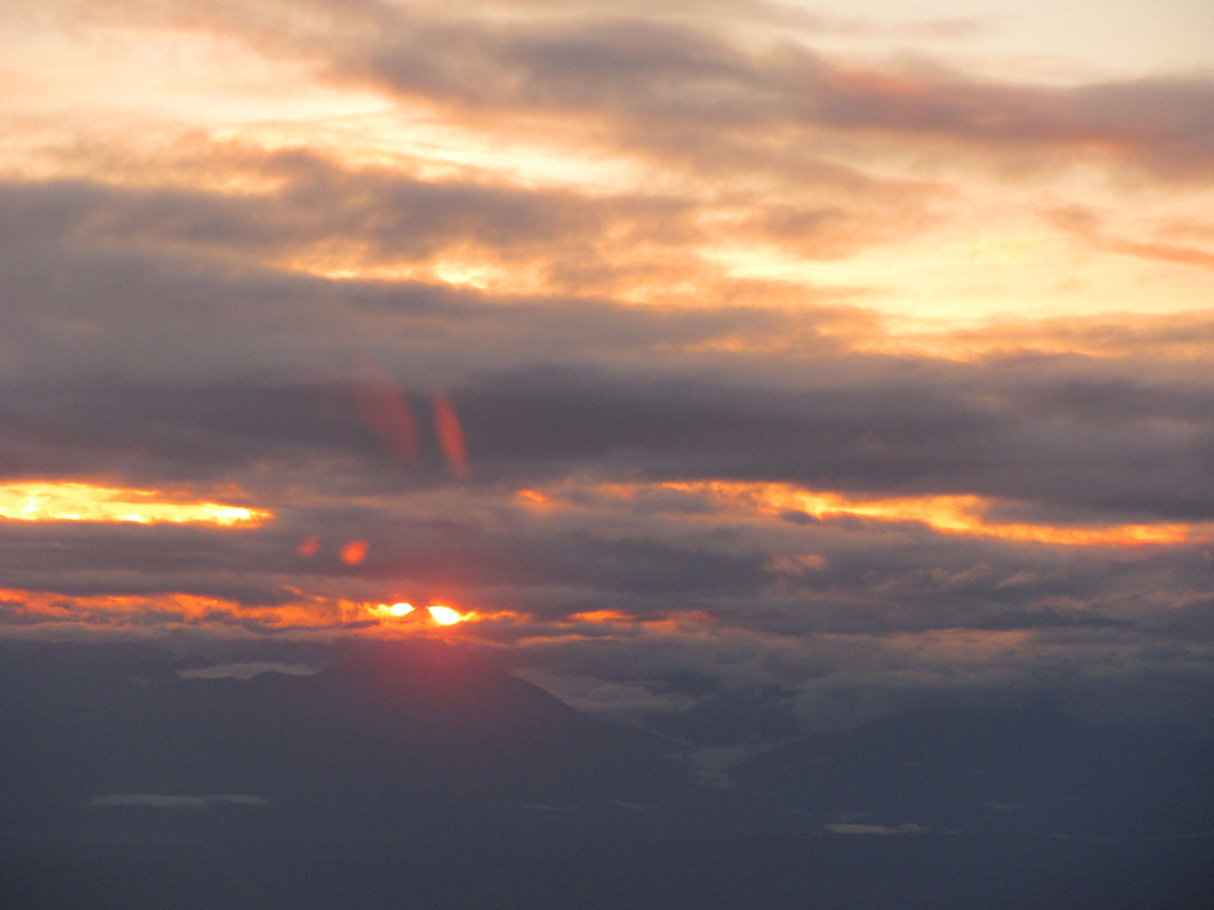

Slide 89
Basic Vocabulary
全治
精神
物質的的
心
体
精
基本語彙
Healing
Spiritual
Physical
Soul
Body
Spirit
Infinity
Space-time
無限
時空

Slide 91
オランダの画家、ヒエロニムス・ボッシュ（Hieronymus Bosch、1460-1516）は、人を苦しめ、人間を虐待する悪魔のビジョンを描いた
...return to What do Demons Eat
Notes:
Dutch painter Hieronymus Bosch (1460-1516) painted visions of demons tormenting and devouring humans

